Slide 1
Развитие творческих способностей у детей дошкольного возраста средствами театрализованной деятельности.

Slide 2
Творчество:
Это способность, проявление которого связано с развитием воображения, фантазии.
Творчество характеризуют два основных критерия: новизна и оригинальность продукта.

Slide 3
Творческие способности
Творческие способности - Это способность удивляться и познавать, умение находить решение в нестандартных ситуациях, это нацеленность на открытие нового и способность к глубокому осознанию своего опыта.

Slide 4
Для развития творческих способностей у детей необходимо их обучение.
Цель обучения заключается не только в том чтобы дать детям знания и навыки в пении, рисовании, чтении стихотворений и т.д., но и в том, чтобы вызвать в них интерес и желание самостоятельной творческой деятельности.

Slide 5
Творческие способности
У детей развиваются:

Slide 6
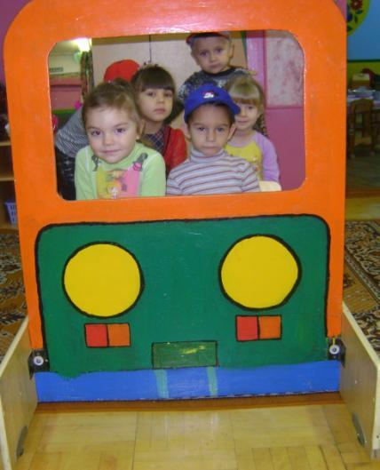
В игре

Slide 7
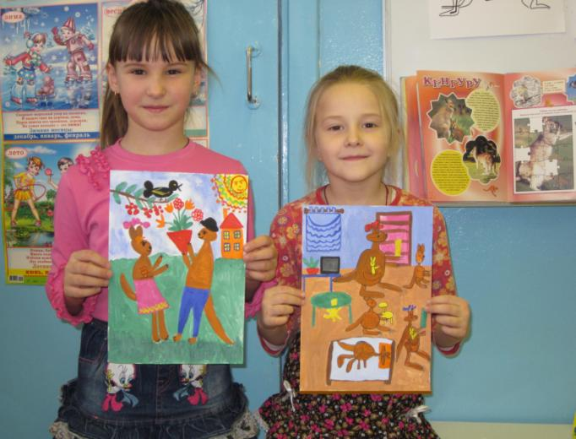
В рисовании

Slide 8
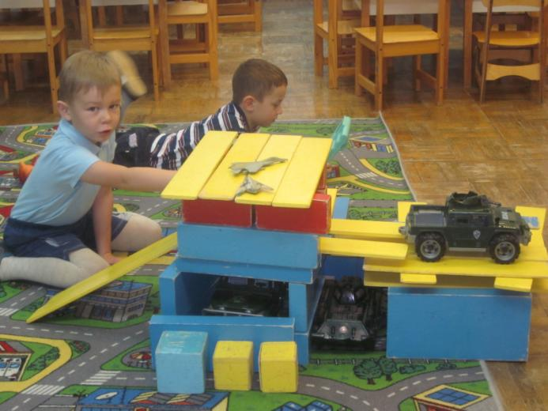
В конструировании

Slide 9
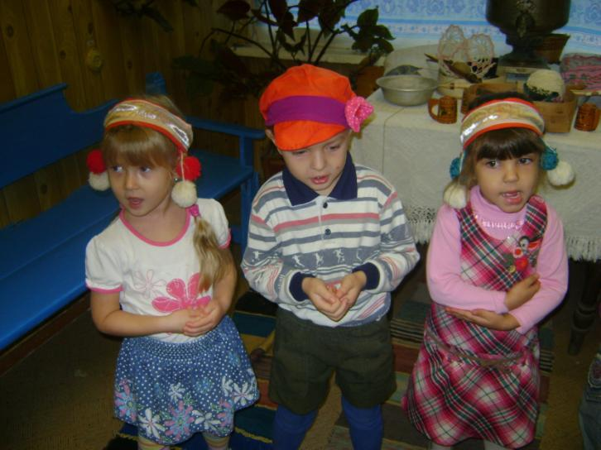
В пении, чтении потешек

Slide 10
Театрализованная деятельность
одно из главных средств развития творческих способностей детей. Эта деятельность может пронизывать все режимные моменты, включаться во все виды непосредственной деятельности, бывает в свободной совместной работе взрослых и детей, также в самостоятельных играх.

Slide 11
В театрализации развиваются различные виды детского творчества:
Художественно-речевые,
Музыкально-игровые,
Танцевальные,
Сценические,
Певческие.

Slide 12
Развитие творческих способностей детей происходит под непосредственным руководством педагога. Он побуждает детей неформальному обучению в игре, творческому воспроизведению текста к использованию средств театральной выразительности: мимики, жеста, позы, движения интонации.

Slide 13
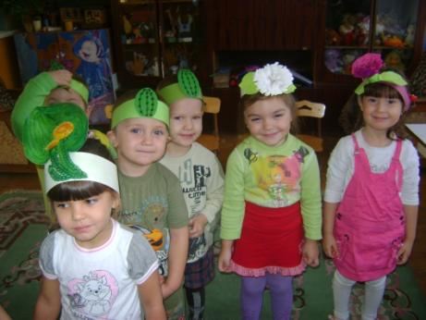
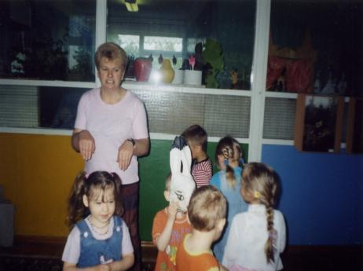
Для этого используются этюды, упражнения, игры-имитации.

Slide 14
Задачи работы воспитателя c детьми 3-5 лет.
Пробуждать интерес к театрализованной игре, создавать условия ее проведения;
Формировать умение следить за развитием действия в играх-драматизациях и кукольных спектаклях, созданных совместно со взрослыми;
Учить имитировать характерные действия персонажей, передавать эмоциональное состояние человека;
Учить сопровождать движения простой песенкой;
Вызывать желание обходиться с элементами костюмов и атрибутами как внешними символами роли;
Развивать стремление импровизировать на несложные сюжеты песен, сказок;
Побуждать участвовать в беседах о театре.

Slide 15
Работа воспитателя
по улучшению
театрализованной
деятельности:

Slide 16
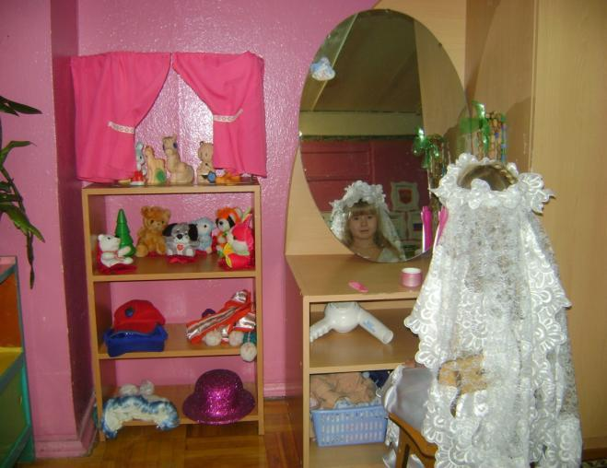
Создание условий для развития творчества детей, к которым относится развивающая предметно-пространственная среда ДОУ;

Slide 17
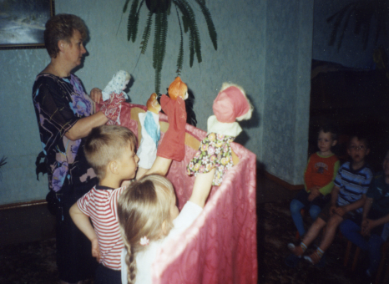
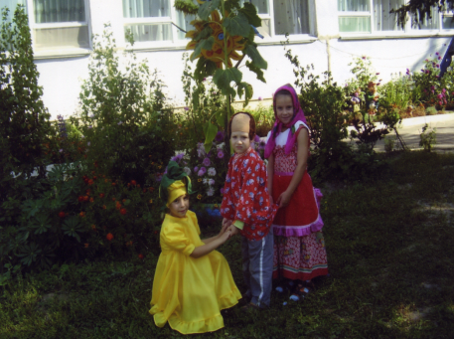
Накопление театральных впечатлений через инсценировки, показанных взрослыми и старшими детьми;

Slide 18
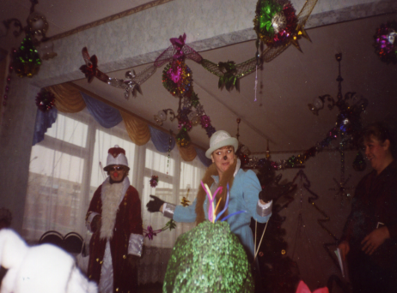
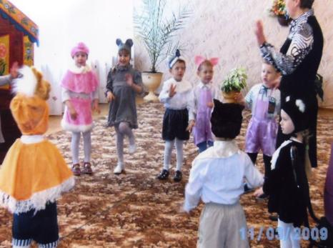
Яркие впечатления дети получают на праздниках и развлечениях;

Slide 19
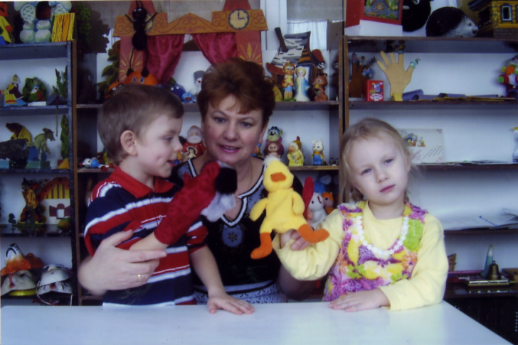
Обогащение опыта детей через чтение детской литературы с обыгрыванием отдельных эпизодов;

Slide 20
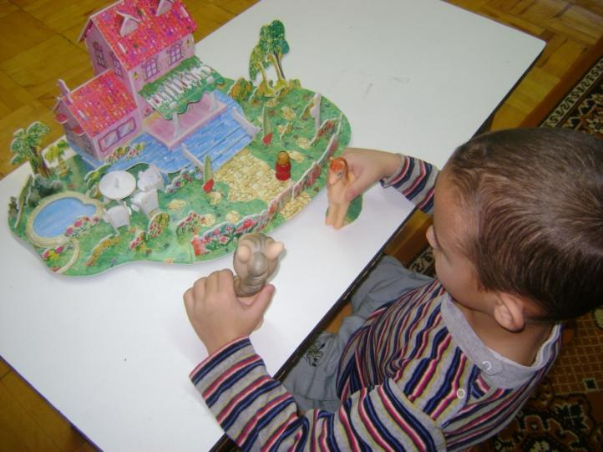
Индивидуальный подход к ребенку;

Slide 21
Обеспечение свободы
выражения своих чувств
в различных видах
театрализованной деятельности:

Slide 22
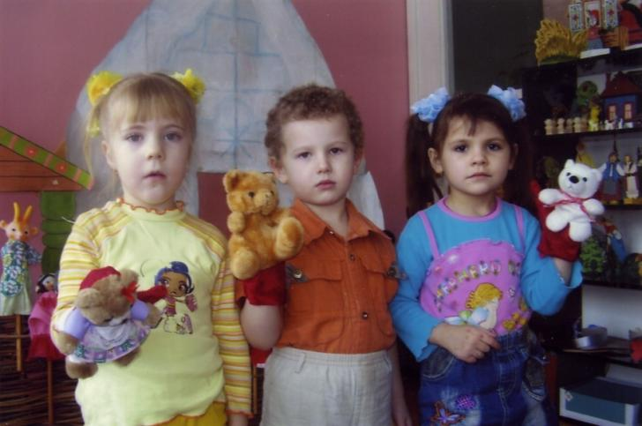
Кукольный театр

Slide 23
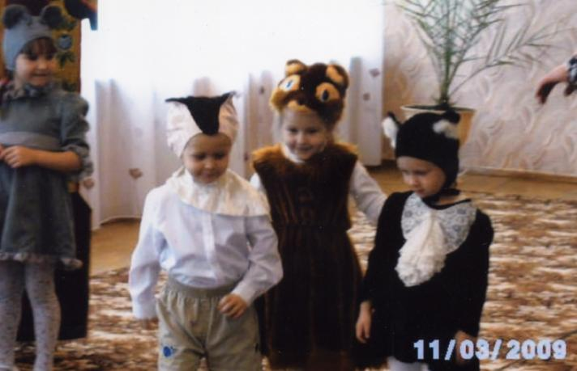
Игра - драматизация

Slide 24
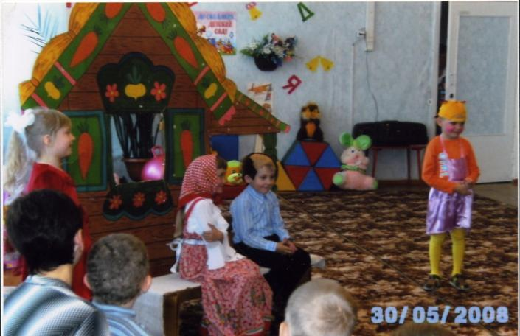
Театр с участием детей

Slide 25
Конец.
Спасибо за внимание!!!

